Slide 1
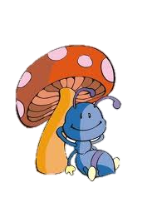
敬重卑微
栖云

Slide 2
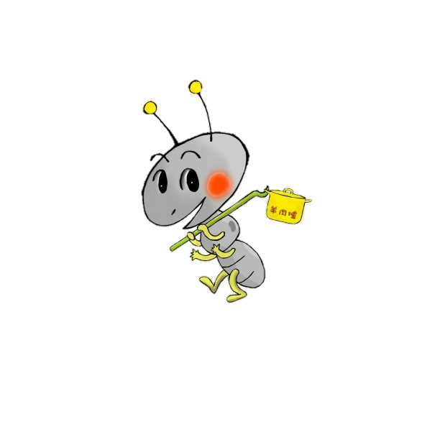
文体
议论性散文

Slide 3
主题思想
提倡敬重卑微，不管地位如何卑微，体力如何单薄，只要精神是伟大而坚强的，就有了威严和挑战的力量。

Slide 4
课文分析
第一意义段（第1-2自然段）
描写、记叙一篇文章中关于蚂蚁生活的记载以及在危难时的表现。

Slide 5
第二意义段（第3-4自然段）
赞颂蚂蚁。
赞颂蚂蚁的智慧和牺牲精神。

Slide 6
第三意义段（第5-7自然段）
阐述做人的道理：
不管地位如何卑微，体力如何单薄，只要精神是伟大而坚强的，就有了威严和挑战的力量。

Slide 7
写作特点
1. 叙事、议论和抒情结合。以故事先行，引起抒情和深刻的议论。
2.表达的思想深度越来越深刻，赞颂的情感表现越来越激烈。
3.层次和结构上表现为递进式。

Slide 8
练习
2. 文章在哪些段落赞颂蚂蚁的精神？赞颂了蚂蚁的什么精神？
第3、4自然段。
赞颂蚂蚁的牺牲精神。

Slide 9
3. 本文章除了赞颂蚂蚁的精神外，还阐述那些做人的道理？
不管地位如何卑微，体力如何单薄，只要精神是伟大而坚强的，就有了威严和挑战的力量。

